Slide 1

Обсуждение проектной документации, включая материалы по оценке воздействия на окружающую среду намечаемой деятельности, по объекту:
«Строительство и обустройство скважин Касибского месторождения (модуль 139)»
Исполнитель: НПЦ «Нефтегазовый инжиниринг», ГИП Митюков А.И.
Заказчик: ООО «ЛУКОЙЛ-ПЕРМЬ»
Пермь, 2023

Slide 2
Слайд 1: Проектные решения
№ п/п | Наименование | Ед. изм. | Кол. | Характеристика
Куст №500 (скважины №№500, 116, 117)
Для скв. №500
1 | Насосные агрегаты добывающих скважин | шт. | 51 | Центробежный насос: ВНН5-44-1680(300 ступеней) с вентильным электроприводом - Двигатель: ВЭДБТ36-117/3М1В5, с гидроза-щитой, со станцией управления, с частотным регулированием, с трансформатором, с си-стемой погружной телеметрии, с погружным кабелем. Рекомендуемый завод-изготовитель – ООО «Новомет». Подача насоса –44 м³/сут. Напор –1680 м. Мощность двигателя –36 кВт
2 | Механизм депарафинизации скважин | компл. | 1 | Универсальная установка депарафинизации скважин механическим способом станцией управления СУЛС-16 и лубрикатором Л65-21-01
Для скв. №№116, 117
1 | Насосные агрегаты добывающих скважин | шт. | 2 | Способ ШГН: Станок-качалка ПШСН 80-3-40, N=30 кВт в комплекте с рамой, редуктором, телом и головкой балансира, электродвигателем, станцией управления, ограждением и комплектом сменных шкивов.
2 | Штанговращатель и штанги с полиамидными скребками | компл. | 2 | ШЧ-8000М
3 | КУ-65х21-К1 УХЛ1 в комплекте с колонной обвязкой КОС | шт. | 2 | Диаметр условного прохода ствола – 65мм; Диаметр условного прохода боковых струн – 65мм; Рабочее давление 21,0МПа
Для скв. №№500, 116, 117
1 | Счетчик камерный жидкости | шт. | 3 | СКЖ с вычислителем БЭСКЖ-2М и обогревателем КТО-2
2 | Выкидные трубопроводы | м | 44 | Труба стальная бесшовная горячедеформированная Ø89х5,0мм по ГОСТ 8732-78/ГОСТ 8731-98, материал – сталь 20 группы В с заводским наружным трехслойным полиэтиленовым покрытием усиленного типа и внутренним двухслойным эпоксидным покрытием, зона без покрытия не более 30-50 мм, с втулками для внутренней защиты сварных соединений.
3 | Устьевой блок подачи реагента | шт. | 1 | УБПР05-00-К-0,25/40-0,4-К; мощность 2,5 кВт
4 | Устройство пуска очистных устройств | компл. | 1 | III-УПП-1-100-4,0-ХЛ-Ф
5 | Устройство приема очистных устройств | компл. | 1 | III-УПП-2-100-4,0-ХЛ-Ф
6 | Емкость дренажная | компл. | 2 | ЕП 5-1600-1700; V=5м³
7 | Нефтегазосборный трубопровод | км. | 2,943 | Труба стальная Ø114х5,0мм, стальная сварная прямошовная по ГОСТ 20295-85 из стали 20, класс прочности - К42 (труба тип 1-114х5-К42), с термообработкой по всему объему и по сварному соединению, с наружным трехслойным покрытием на основе экструдированного полиэтилена, с внутренним двухслойным эпоксидным покрытием и с защитой внутренней зоны сварного шва втулками

Slide 3
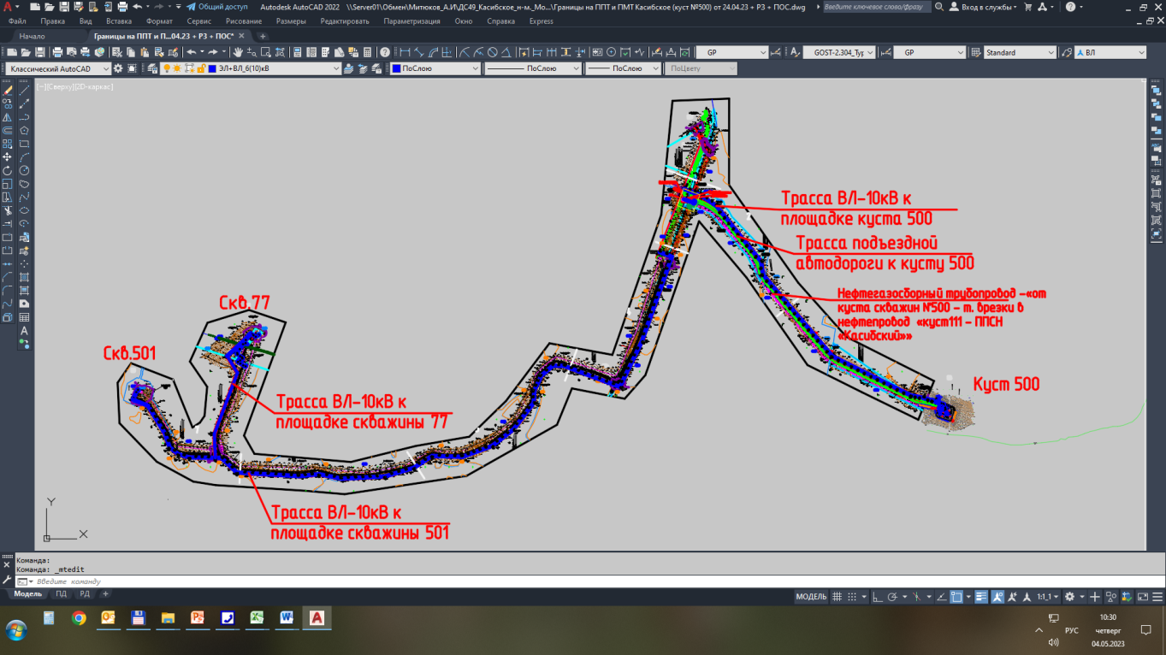
Слайд 2: Ситуационный план

Slide 4
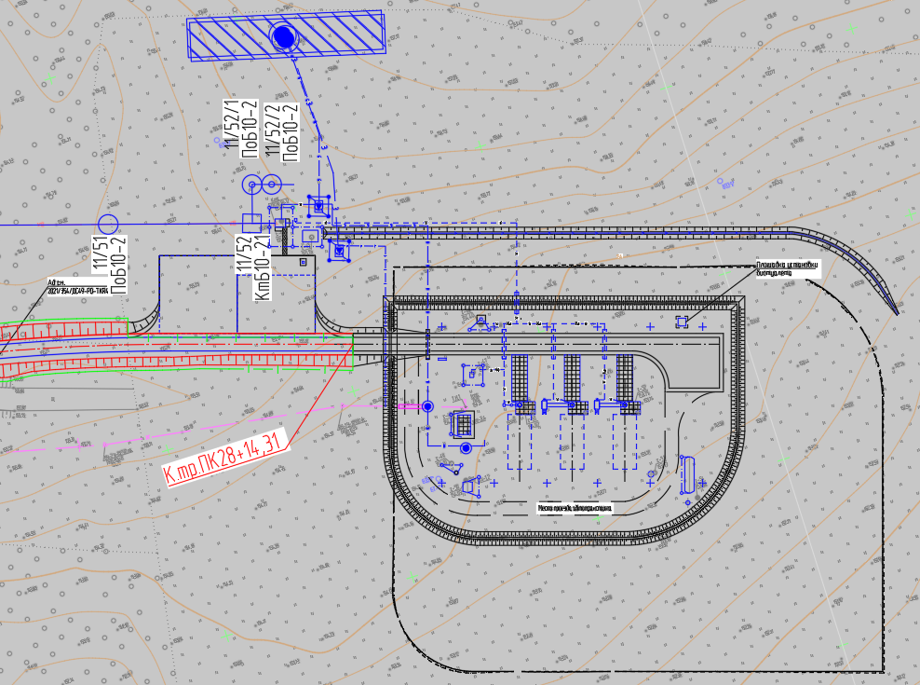
Слайд 3: Схема генерального плана куста №500. Обустройство скважин

Slide 5
Слайд 4: Информация об объекте проектирования (начало)
Расположение объекта по административному территориальному признаку
В административном отношении район изысканий находится в Соликамском и Березниковсом городских округах Пермского края, Касибское нефтяное месторождение, ЦДНГ-12. Ближайшие населенные пункты: Лызиб.
На территории размещения проектируемых объектов:
на участке расположения проектируемых объектов, особо охраняемые природные территории (ООПТ) федерального, регионального и местного значения отсутствуют.
полигоны ТБО, свалки, лечебно-оздоровительные местности и курорты. централизованные источники хозяйственно-питьевого водоснабжения, зеленые насаждения, садовые участки, коллективные сады, земельные участки, отведенные под ИЖС, ОЗУ приаэродромные территории, зоны ограничения застройки от источников электромагнитного излучения, мелиоративные земли отсутствуют;
государственные природные биологические охотничьи заказники регионального значения отсутствуют;
централизованные (поверхностные и подземные) источники хозяйственно-питьевого водоснабжения и установленные ЗСО отсутствуют;
месторождения ОПИ отсутствуют;
скотомогильники (в т.ч. сибиреязвенные), биотермические ямы отсутствуют.
По предоставленным сведениям Государственной инспекции по охране ОКН Пермского края необходимо проведение археологических исследований (будут производится в 2023г.).

Slide 6
Слайд 5: Информация об объекте проектирования (продолжение)
Для проведения строительно-монтажных работ потребуется 46,1332 га земель, из них на период эксплуатации 6,2627 га.
В административном отношении район изысканий находится в Соликамском и Березниковсом городских округах Пермского края на землях:
Неразграниченные земли:
• на землях, расположенных в кадастровых кварталах 59:34:2330102, 59:34:2330101, находящихся в распоряжении администрации Соликамского городского округа Пермского края.
земли сельскохозяйственного назначения:
• на земельных участках с кадастровыми номерами 59:34:2330102:241; 59:34:2330102:118, 59:34:2330101:41, находящихся в распоряжении физических лиц;
• на земельных участках с кадастровыми номерами 59:34:2330101:168, 59:34:2330101:164, находящихся в распоряжении ООО «ЛУКОЙЛ-ПЕРМЬ»;
Земли промышленности, энергетики, транспорта, связи, радиовещания, телевидения, информатики, земли для обеспечения космической деятельности, земли обороны, безопасности и земли иного специального назначения:
• на земельном участке с кадастровым номером 59:34:2330102:108, находящимся в распоряжении КГБУ "Управление автомобильных дорог и транспорта" Пермского края;
Земли лесного фонда
• на землях, находящихся в распоряжении Соликамского лесничества ГКУ «Управление лесничествами Пермского края» Вильвенское участковое лесничество (Урольское (часть)) кварталы № 119, 121, 124;
• на землях, находящихся в распоряжении Березниковского лесничества ГКУ «Управление лесничествами Пермского края» Усольское участковое лесничество кварталы № 33,34;
• на земельных участках с кадастровым номером 59:37:3080101:31, находящихся в распоряжении ООО «ЛУКОЙЛ-ПЕРМЬ»;
• на земельных участках с кадастровым номером 59:37:3080101:1, находящихся в распоряжении Березниковского лесничества ГКУ «Управление лесничествами Пермского края».

Slide 7
Слайд 6: Информация по земельным участкам (начало)

Slide 8
Слайд 7: Информация по земельным участкам (продолжение)

Slide 9
Слайд 8: Образование отходов при строительстве и эксплуатации
При строительстве предусмотрено обустройство мест временного размещения отходов в соответствии с санитарными правилами СанПиН 2.1.3684-21. Площадка обустраивается ровной, твердой и оборудована гидроизоляционным покрытием, для предотвращения попадания в почву компонентов строительных отходов.
По мере накопления отходы вывозятся по предварительно заключенному Подрядчиком договору на специализированные лицензированные предприятия, осуществляющие прием отходов.
На площадке не образуются опасные и чрезвычайно опасные отходы. Отходы образующиеся в период строительства, относятся к умеренно опасным (3-й класс), малоопасным (4-й класс) и практически неопасным (5-й класс) для окружающей среды.
Образующиеся отходы предаются на вторичную переработку, утилизацию: Тара, инструменты лакокрасочные, обтирочный материал, шлак и огарки сварочные, отходы упаковки материалов, отходы СИЗ, буровые шламы.
Отходы, содержащие металлы, являются собственностью ООО «ЛУКОЙЛ-ПЕРМЬ» и передаются по договору Заказчика ООО «МетОптТорг».
Отходы жизнедеятельности персонала передается региональному оператору по обращению с ТКО АО «ПРО ТКО» и подлежат захоронению на полигоне ТБО.
В период эксплуатации технологического оборудования на площадках скважин образуются отходы приводных ремней, АСПО при зачистке нефтепромыслового оборудования, масла индустриальные, лом и отходы, содержащие незагрязненные черные металлы в виде изделий, кусков, несортированные.
Заказчик имеет документ об утверждении нормативов образования отходов и лимитов на их размещение выданный службой Росприроднадзора, согласно которому все образующиеся отходы передает на утилизацию.

Slide 10
Слайд 9: Выбросы в атмосферный воздух
При строительстве выбросы в атмосферу будут поступать в результате работы спецтехники, ДЭС, сварки, пересыпке строительных материалов.
При строительстве отсутствуют высотные источники выбросов обеспечивающие переброс ЗВ на дальние расстояния. В результате чего рассеивание выбросов происходит в пределах строительной площадки является локализованным и ограничен периодом строительства.
Основным видом воздействия на состояние воздушного бассейна при эксплуатации скважин, являются выбросы загрязняющих веществ через неплотности запорной арматуры.
На площадке куста отсутствуют высотные источники выбросов обеспечивающие переброс ЗВ на дальние расстояния.
Эксплуатация сооружений имеющих выбросы в атмосферный воздух осуществляется согласно имеющемуся у заказчика разрешению на выбросы № 03-04-1822 от 06.11.2018г., выданным Управлением Росприроднадзора по Пермскому краю.
Источниками шума на кусте скважин №500 являются двигатели станка качалки.
Нормативные уровни шума и рассеивание загрязняющих веществ обеспечивает СЗЗ размером 300 м.

Slide 11
Слайд 10: Водопотребление и водоотведение при строительстве и эксплуатации
В период строительства
В период строительства исключается забор воды из поверхностных водотоков и не предусмотрен сброс сточных вод в ближайшие поверхностные водные объекты.
Временное водоснабжение для производственных и хозяйственно-питьевых нужд предусматривается привозной водой из существующей водонапорной сети опорного пункта бригады №1203 Гагаринского месторождения ЦДНГ-12 ООО «ЛУКОЙЛ-ПЕРМЬ».
Образующиеся хозяйственно-бытовые сточные воды передаются на ближайшие очистные сооружения по договору с ООО «Промконтракт».
Производственные с точные воды в полном объеме предаются на очистные сооружения на НГСП-1202 «Озерное» ЦДНГ-12 для дальнейшего использования в системе ППД.
На строительной площадке предусмотрен сбор дождевых вод в водосборную канаву с последующей откачкой и вывозом на ближайшие очистные сооружения.
В период эксплуатации
В период эксплуатации проектируемых сооружений образуются производственные стоки:
–от промывки трубопроводов от АСПО. Горячую воду доставляют в специализированных цистернах с ППСН «Касибский», ЦДНГ №12. После промывки трубопроводов от АСПО остается в трубопроводе и вместе с продукцией скважин по системе сбора нефти поступает на ППСН «Касибский».
–поверхностные сточные воды (дождевые и талые) на площадке собираются в колодец 4 м3 при наполнении колодцев, откачиваются спецавтотехникой и вывозятся НГСП-1202.

Slide 12
Слайд 11: Воздействие на окружающую среду
Оценка воздействия на окружающую среду проведена по всем компонентам окружающей среды.
В связи со значительной удаленностью ООПТ - Ботанический природный резерват «Морошковое болото» (5,7 км), водно-болотных угодий и ключевых орнитологических территорий от района работ воздействие объекта на их экосистемы не прогнозируется.
Проектируемые сооружения не пересекают и не находятся в водоохранной зоне ближайших водотоков: р. Восточный Тазмер, руч. Банный.
Проектом предусмотрена рубка леса в границах Куединского лесничества Пермского края в количестве 37 деревьев. За вынужденный снос зеленых насаждений на лесных землях предусмотрено лесовосстановление.
Предусмотрено изъятие сельскохозяйственных земель в объеме 3,0562 га для эксплуатации объекта.
Воздействие на животный мир будет минимальным. Места обитания видов животных, занесенных в Красную книгу РФ и Пермского края, по результатам инженерно-экологических изысканий, на территории проведения работ отсутствуют.
Проведенная оценка потенциального воздействия на окружающую среду проектируемых объектов позволяет сделать вывод, что при соблюдении природоохранных мероприятий, предусмотренных проектом, существенных дополнительных и необратимых изменений окружающей среды в районе размещения проектируемых сооружений не произойдет. Планируемая хозяйственная деятельность допустима по экологическим показателям.

Slide 13
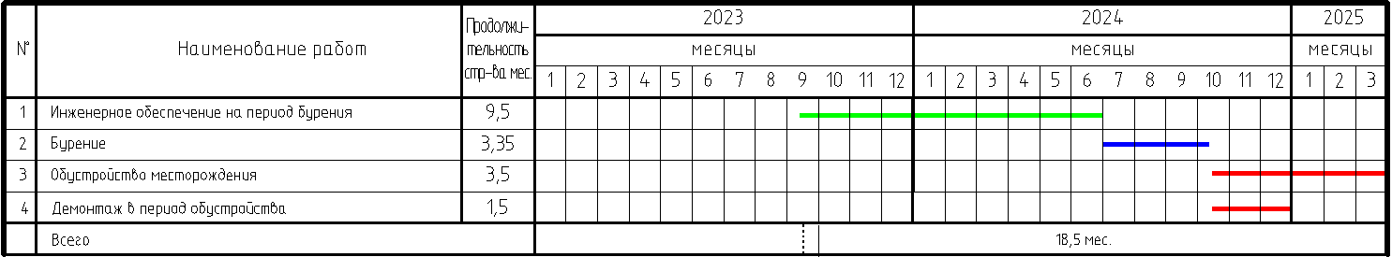
Слайд 12: График строительства

Slide 14
СПАСИБО ЗА ВНИМАНИЕ!

